Slide 1

Chapter 10 빅데이터 분석을 위한 Plot 기능

Slide 2

▪학습목차
10.1 Matplot의 기초
10.2 Numpy를 이용한 plot기능

Slide 3

Matplotlib
Matplotlib
그래프나 그림을 그릴 수 있는 플라팅(plotting) 라이브러리
파이썬에서 제공하는 함수들을 사용하면 매트랩(Matlab)처럼 다룰 수 있으며 제공되는 기능이나 문법(syntax)도 비슷함
파이썬에서 Matplot의 기능을 인터렉티브하게 사용할 수 있음
Pyplot 모듈을 사용하여 데이터를 시각적으로 표현
Matplot과 인터페이스 역할을 하는 것으로 상태 머신(state machine)이라고도 함

Slide 4

10.1 Matplot의 기초
Big Data Analytics & Artificial Intelligence
Starting with Python

Slide 5
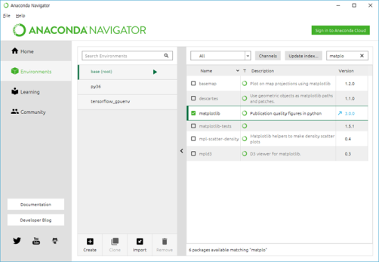
Matplotlib 설치
아나콘다 내비게이터
Environments 탭 선택
All 선택하고 matplot 검색
matplotlib 체크하고 설치
아나콘다 콘솔 창
명령문 실행

Slide 6
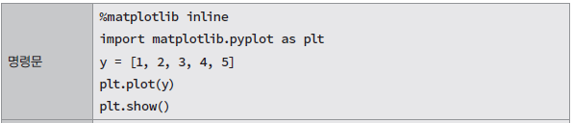
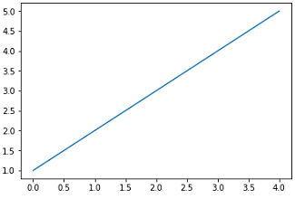
직선 그래프
이름이 matplotlib.pyplot으로 너무 길어 plt로 대체
그래프를 그리기 전에 다음 명령을 삽입하면 한 번의 실행으로 그 그래프의 출력을 볼 수 있음

Slide 7
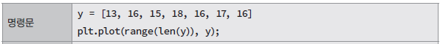
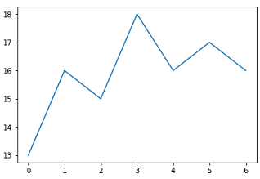
직선 그래프
plot() 메소드의 입력 파라미터의 개수가 2개인 경우
첫 번째 항목은 x축 좌표값
두 번째 항목은 y축 좌표값

Slide 8
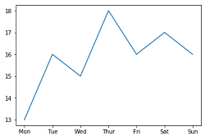
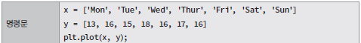
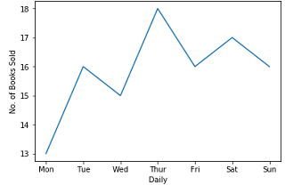
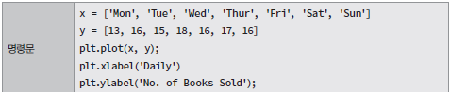
직선 그래프
x축에 의미 있는 문자(열) 넣기
라벨(label) 입력
xlabel(): x축의 라벨을 입력
ylabel(): y축의 라벨을 입력

Slide 9
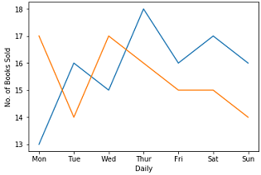
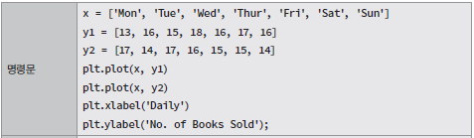
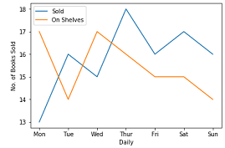
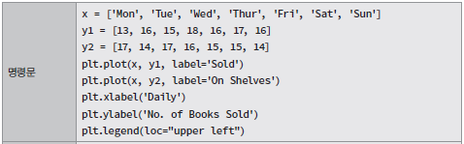
직선 그래프
그래프 1개 더 추가
레전드(legend) 붙이기

Slide 10
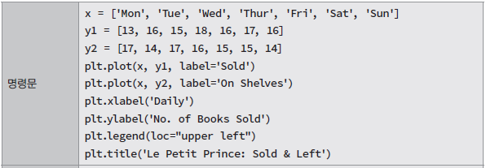
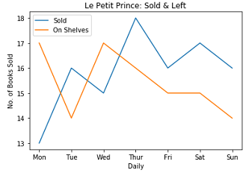
직선 그래프
제목 넣기

Slide 11
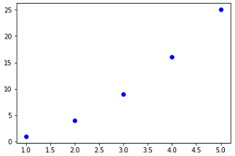
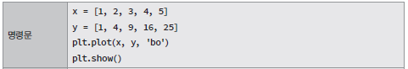
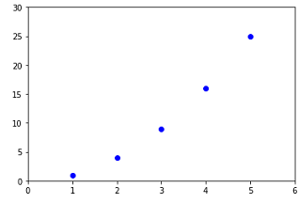
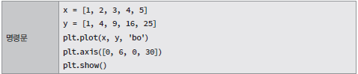
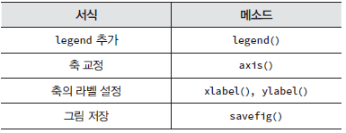
점선 그래프
'bo' 옵션
b(Blue) 색상의 'o' 모양 점 표시
axis() 메소드
x축과 y축 범위 지정 [xmin, xmax, ymin, ymax]

Slide 12
10.2 Numpy를 이용한 plot기능
Big Data Analytics & Artificial Intelligence
Starting with Python

Slide 13
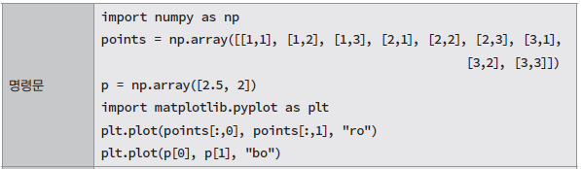
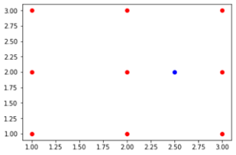
Numpy를 이용한 plot기능

Slide 14
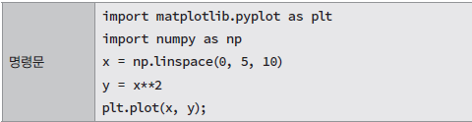
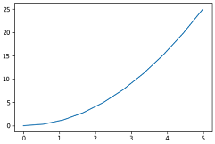
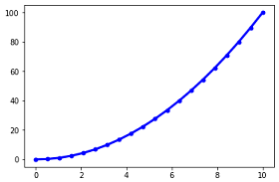

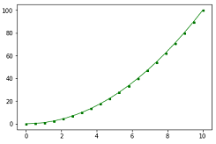
Numpy를 이용한 plot기능
plot() 메소드 입력 파라미터 개수에 따라 세부적인 기능이 달라짐
파라미터 개수가 다수인 경우. 라인 파란색(b), 마커 모양 원(o), 라인폭 3, 마커 사이즈 5
라인 연두색(g), 마커 모양 네모(s), 라인폭 1, 마커 사이즈 3

Slide 15
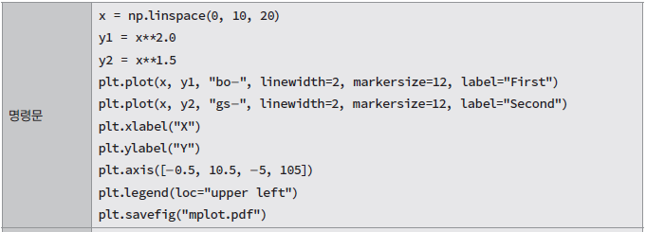
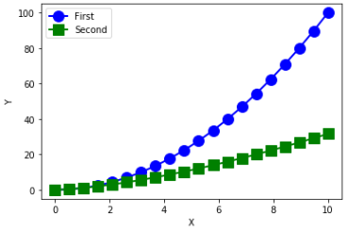
Numpy를 이용한 plot기능

Slide 16
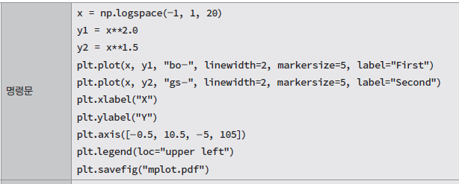
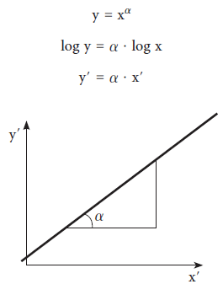
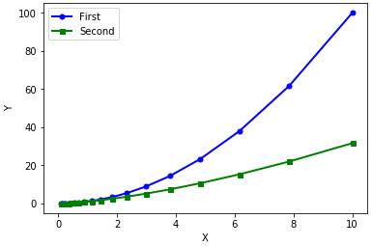
Numpy를 이용한 plot기능
로그 함수를 사용하여 x = np.logspace(-1, 1, 20)로 수정

Slide 17
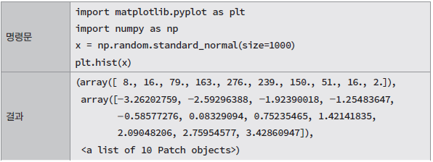
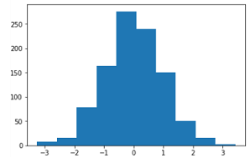
표준정규분포 그래프
standard_normal() 사용
결과에 대한 빈도수

Slide 18
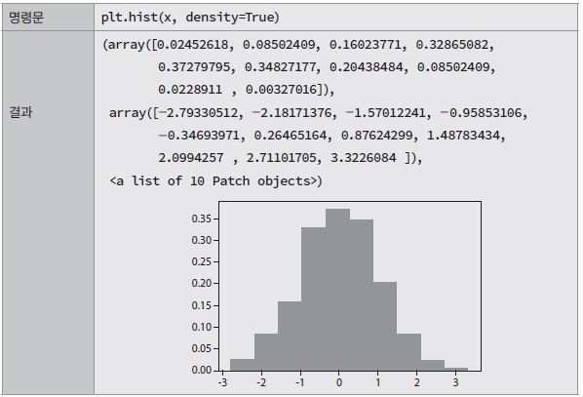
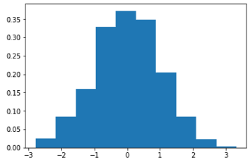
표준정규분포 그래프
결과에 빈도수가 아닌 확률로 나타내고 싶으면 hist() 메소드의 인자로 density=True를 입력
Y축의 값
X축의 값 (11개)
10개 구간

Slide 19
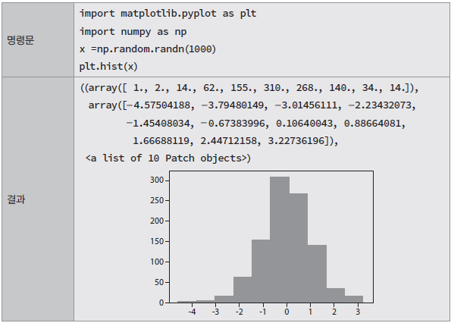
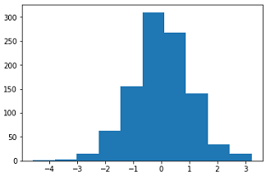
표준정규분포 그래프
randn() 메소드의 예

Slide 20
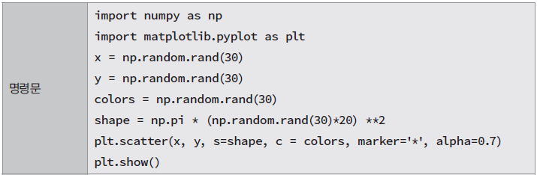
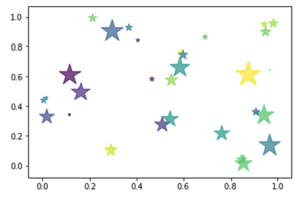
종합 예제

Slide 21

Thank you

